Slide 1
Ressources d’enseignement et d’apprentissage pour la prévention de l’intimidation fondée sur l'identité
LEÇON UNE:
Pouvoir, privilège, oppression, intersectionnalité et intimidation fondée sur l’indentité

Slide 2
Reconnaissance des terres

Slide 3
Qu’est-ce que l'intimidation?
Relation destructive
Déséquilibre de pouvoir
Agressivité répétée dans le but de blesser intentionnellement
Notes:
Au Canada, au moins un adolescent sur trois déclare être victime d’intimidation. Lorsque nous parlons d’intimidation, nous parlons [CLIQUER] d’une relation destructrice [CLIQUER] dans laquelle une personne ou un groupe de personnes détient un pouvoir sur une autre et [CLIQUER] agit de façon agressive et intentionnelle pour lui nuire. Cela se fait souvent à répétition. L’intimidation peut se produire en personne ou en ligne.
Une personne a du pouvoir [CLIQUER] lorsqu’elle a la capacité d’agir d’une manière qui peut avoir un impact sur la vie des autres, que ce soit de manière positive ou négative. Le pouvoir est lié à des facteurs comme le statut social et la popularité. Les jeunes intimident les autres afin d’acquérir du pouvoir. Aujourd’hui, nous allons parler davantage de la dynamique du pouvoir qui nous aide à comprendre l’intimidation.

Slide 4
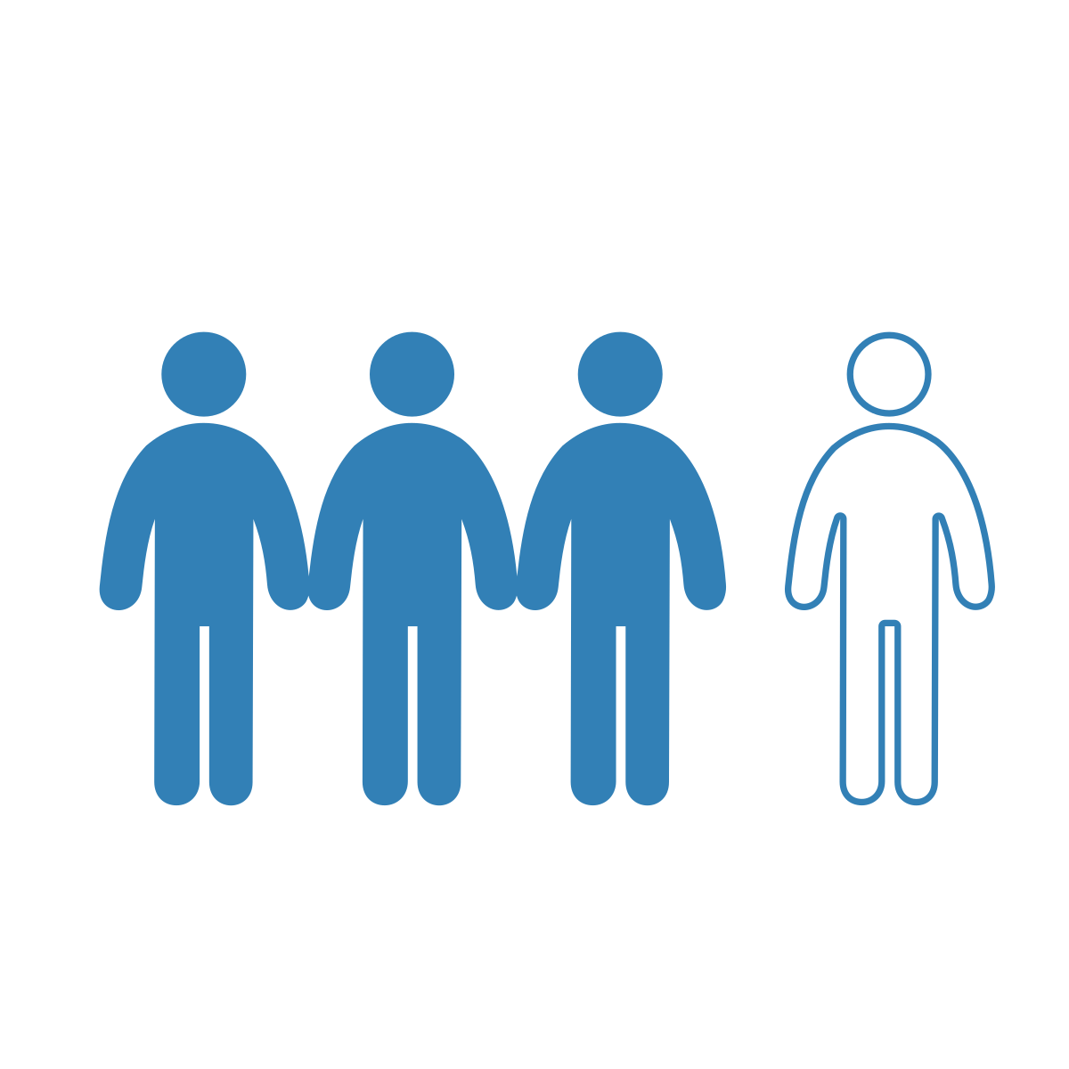
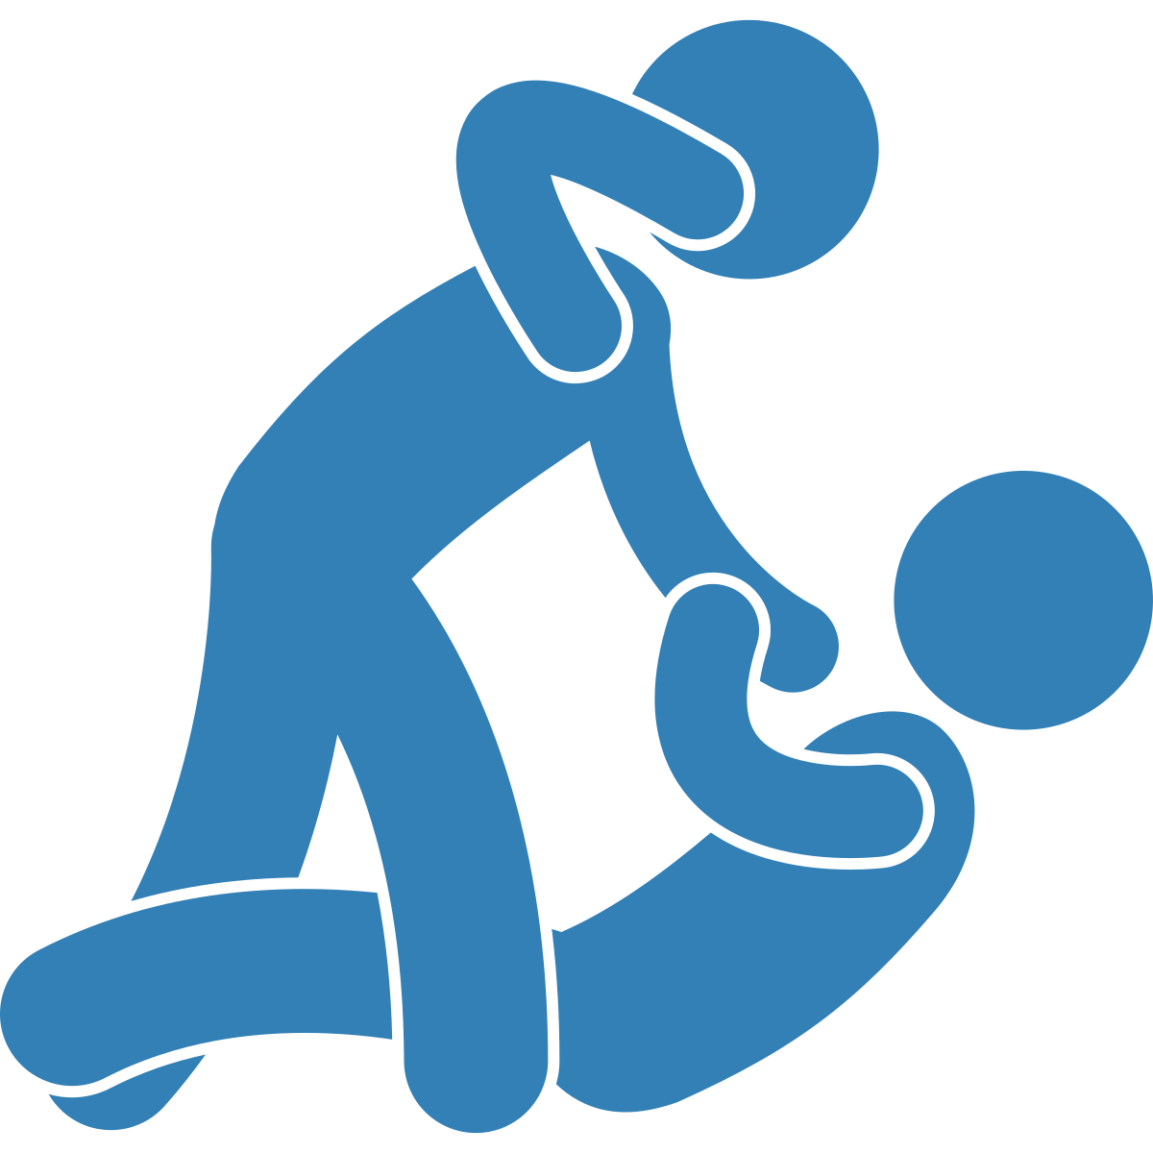
À quoi
ressemble l’intimidation?
Notes:
L’intimidation peut prendre de nombreuses formes : physique, verbale, sociale ou cybernétique (dite cyberintimidation).
[CLIQUER] Intimidation physique : frapper quelqu’un, par exemple.
[CLIQUER] Intimidation verbale : injurier quelqu’un, par exemple.
[CLIQUER] Intimidation sociale : exclure une personne d’un groupe, par exemple.
[CLIQUER] Cyberintimidation : partager des photos privées d’une personne sur Internet sans sa permission, par exemple.

Slide 5
Impacts sur les jeunes qui se font intimider
Défis
physiques
Défis de santé
mentale
Défis
scolaires
Défis
sociaux
Notes:
Les jeunes victimes d’intimidation sont plus susceptibles de connaître des difficultés mentales, physiques, scolaires et sociales.

Slide 6
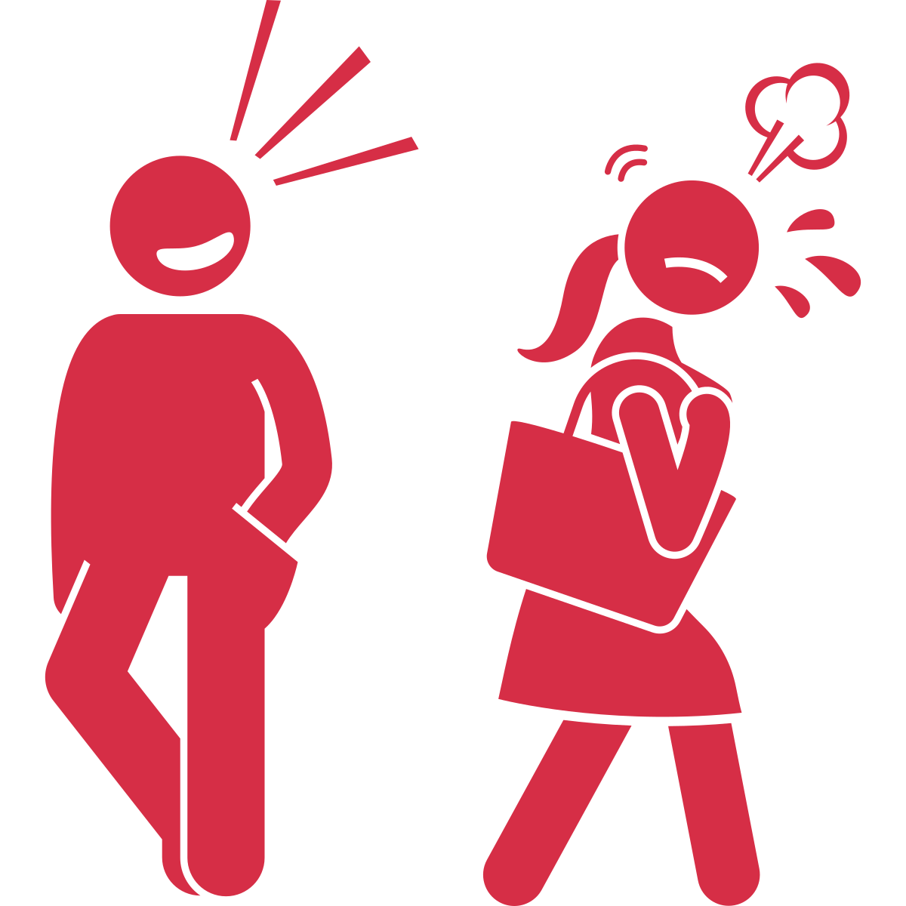
Impacts sur les jeunes qui se font intimider
Violence dans les fréquentations
Harcèlement sexuel
Notes:
Ils sont également plus susceptibles de subir d’autres types de préjudices plus tard dans leur vie, comme la violence dans les fréquentations ou l’intimidation sexuelle, que les jeunes qui n’en sont pas victimes.
[CLIQUER] La violence dans les fréquentations implique un comportement agressif, menaçant ou manipulateur dans les relations amoureuses ou sexuelles des adolescents.
[CLIQUER] L’intimidation sexuelle comprend des comportements comme les commentaires importuns, les attouchements ou l’intimidation.

Slide 7
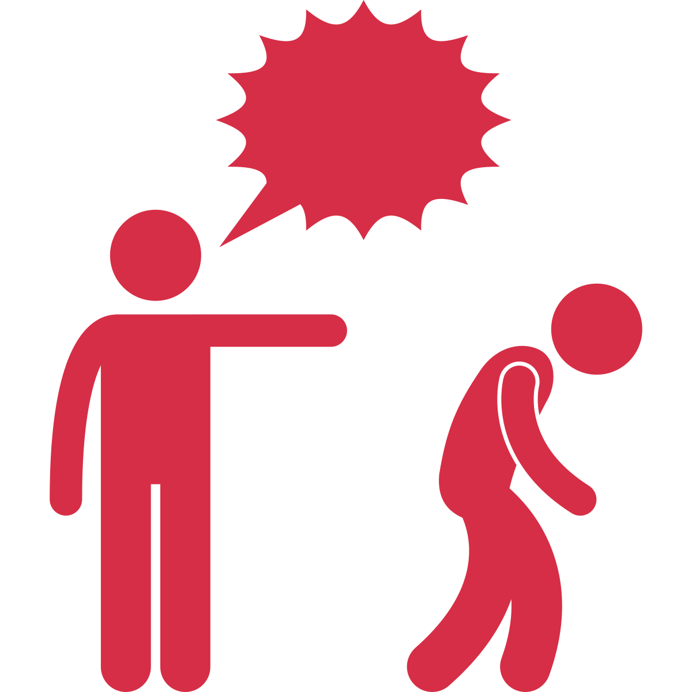
Résultats
pour ceux
qui intimident
Plus grande tendance à abuser des drogues.
Font plus souvent l’école buissonnière.
Notes:
En outre, les jeunes intimidateurs sont [CLIQUER] plus susceptibles de consommer des drogues de manière malsaine ou de manquer l’école que les jeunes qui n’intimident pas les autres.

Slide 8
Intimidation fondée sur l'identité
Intimidation qui cible les personnes en fonction de leurs identités.
Genre
Orientation sexuelle
Race
Appartenance ethnique
Nationalité
Corpulence
Classe sociale
Handicap
Notes:
Il existe de nombreux types d’intimidation, et tout le monde peut en être victime. Mais aujourd’hui nous allons parler d’un type d’intimidation précis dont seules certaines personnes en sont victimes. Il s’agit de l’intimidation fondée sur l’identité, qui cible les personnes en fonction de leur identité.
Les éléments de l’identité d’une personne peuvent inclure des caractéristiques comme le genre, l’orientation sexuelle, la race, l’origine ethnique, la nationalité, la corpulence, la classe sociale ou le handicap.
Bien sûr, ce ne sont pas les seuls facteurs de l’identité des personnes! Ce ne sont que quelques exemples.

Slide 9
Pause-activité no 1
Quels exemples d’intimidation fondée sur l'identité avez-vous vus à la télé ou dans un film?
Qui en était victime et pourquoi?
Notes:
[DEMANDEZ]
De quelles manières avez-vous vu des gens se faire intimider?
Est-ce que cette intimidation était fondée sur l’identité?
Prenez quelques instants pour réfléchir à cette question. Puis, en petits groupes, parlez d’exemples d’intimidation fondée sur l’identité que vous avez vus dans une série ou un film. Qui en était victime et pourquoi?
[AIDE À LA FACILITATION]
Reconnaissez que ces conversations sont difficiles à avoir car nous avons tous la probabilité d’avoir participé à de l’intimidation fondée sur l’identité, d’en avoir été victimes ou d’en avoir été témoins. Soyez transparent sur le fait qu’il peut être difficile d’en parler, et assurez-vous que chaque élève décide lui-même dans quelle mesure il ou elle veut contribuer à la conversation. Personne ne doit être poussé à parler. N’oubliez pas que le fait d’écouter compte également comme une participation.
Laissez vos élèves réfléchir et discuter entre eux. Après environ 5 minutes, demandez aux élèves de mener la conversation dans la classe. Il est important que les élèves aient le pouvoir de mener la conversation. S’ils ont du mal à trouver des exemples, voyez ci-dessous. Centrez la conversation sur les séries et les films afin que personne n’évoque des exemples de la vie réelle impliquant des élèves de l’école.
Exemples d’intimidation fondée sur l’identité (général) :
Injurier quelqu’un parce qu’il est homosexuel.
Exclure quelqu’un parce qu’il est d’une race différente.
Huer quelqu’un parce que c’est une femme.
Faire un commentaire blessant à propos de l’apparence physique d’une personne sur les médias sociaux.
Se moquer de quelqu’un parce qu’il est en fauteuil roulant.
Quelques séries et films qui ont pu montrer de l’intimidation fondée sur l’identité :
Méchantes ados (Mean Girls)
Stranger Things
Riverdale
Éducation sexuelle (Sex Education)
Heartstopper
Pourquoi des personnes étaient-elles intimidées?
Statut social inférieur
Popularité (moins populaire)

Slide 10
Statut social inférieur?
Moins grande popularité?
MAIS POURQUOI CES DIFFÉRENCES EXISTENT-ELLES?
Notes:
Dans vos conversations, vous avez peut-être évoqué le fait que les jeunes victimes d’intimidation en raison de certaines parties de leur identité ont un statut social inférieur ou sont moins populaires que les jeunes qui les intimident.
[CLIQUER] Mais pourquoi ces différences de pouvoir qui conduisent à l’intimidation fondée sur l’identité existent-elles?

Slide 11
Bon traitement
Mauvais traitement
Stigmatisation
Notes:
Pour le comprendre, il faut faire un retour en arrière et regarder l’histoire du Canada.
Dans l’histoire du Canada, [CLIQUER] les hommes blancs et physiquement aptes ont reçu le plus de pouvoir. Pour cette raison, certains groupes de personnes ont été bien traitées [CLIQUER] et d’autres ont été injustement traitées. [CLIQUER]
Les personnes traitées injustement sont stigmatisées [CLIQUER] parce que la société les considère comme « différentes ». La stigmatisation est la discrimination à l’encontre de personnes sur la base de caractéristiques qui les rendent différentes des autres personnes appartenant aux groupes dominants de la société.

Slide 12
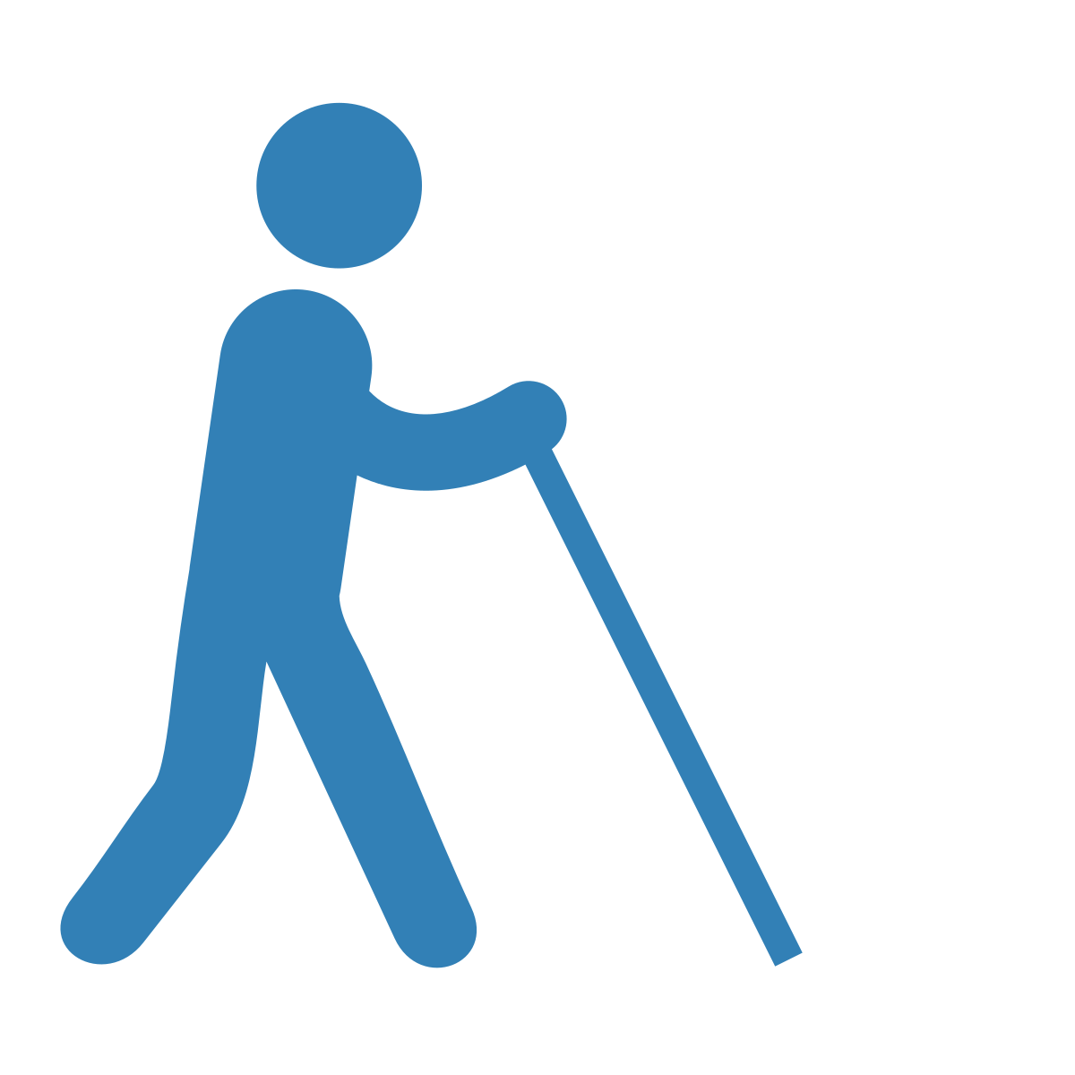
Exemple
Qu’est-ce que la société
considère « normal »?
Qui est « différent »
et fait face à la stigmatisation?
Quel est le résultat?
Notes:
Par exemple, [CLIQUER] la société nous dit dès la naissance qu’il est « normal » d’être capable de marcher d’une certaine manière sans aucune aide.
[CLIQUER] Si une personne souffre d’un handicap affectant sa capacité à se déplacer, et qu’elle utilise un dispositif tel qu’un fauteuil roulant ou une canne pour se déplacer, elle est donc considérée comme « différente » et fait l’objet de stigmatisation.
En conséquence, [CLIQUER] les personnes handicapées sont exclues de nombreux contextes sociaux et leurs besoins sont ignorés dans de nombreux espaces physiques, comme en témoignent les restaurants et les magasins qui ne disposent pas de rampes d’accès ou d’espaces adaptés aux fauteuils roulants. [CLIQUER]

Slide 13
Tout le monde a le droit d’être traité correctement et avec respect.
Notes:
Mais tout le monde a le droit d’être traité correctement et avec respect. Cela s’applique également aux relations, ce qui signifie que les enfants et les jeunes ont le droit de ne pas être victimes d’intimidation. Alors, comment utiliser les connaissances sur la stigmatisation et la discrimination pour prévenir l’intimidation fondée sur l’identité et veiller à ce tout le monde soit bien traité?
La première étape consiste à identifier ce que la société nous a dit à propos de qui devait être bien traité et qui devait être mal traité, et pourquoi. Cela nous aidera à mieux comprendre qui a continué à être traité injustement, simplement en raison de son appartenance à un groupe.

Slide 14
Pause-activité no 2
Travaillez en petits groupes afin de remplir la feuille de travail :
Qui est bien traité par la société?
Qui est mal traité par la société?
Pourquoi certains groupes sont-ils mal
traités par la société?
Notes:
[DEMANDEZ]
En petits groupes, remplissez cette fiche d’exercice [utilisez le document]. Réfléchissez aux groupes que la société a bien traités et à ceux qu’elle a injustement traités.
Il est important de réfléchir aux raisons pour lesquelles certains groupes ont été traités injustement par la société.
[AIDE À LA FACILITATION]
Nous voulons être en mesure de comprendre ce qu’est l’intimidation fondée sur l’identité, mais nous ne voulons PAS donner aux élèves des idées sur « comment intimider ». En d’autres termes, nous voulons que les élèves réfléchissent à la manière dont la société en général renforce les stéréotypes ou les stigmates. Nous voulons également faire attention à la façon dont nous parlons de ces exemples. Il ne s’agit pas seulement de scénarios hypothétiques, mais souvent d’expériences réelles vécues par les élèves de votre classe. Soyez-en conscient et orientez vos discussions en conséquence. Veillez également à ne pas demander aux élèves issus de groupes marginalisés de répondre à toutes les questions des élèves du groupe majoritaire sur leur identité - dites aux élèves du groupe majoritaire que s’ils veulent en savoir plus, il est important qu’ils fassent cet apprentissage par eux-mêmes, et que vous pouvez les aider à trouver de bonnes ressources pour celui-ci
Lorsque vous discutez du « pourquoi » des différences, orientez la conversation vers des problèmes systémiques plus vastes (racisme, sexisme, discrimination fondée sur la capacité physique) afin que les élèves comprennent que les groupes opprimés ne sont en rien fautifs et que cette oppression concerne ceux qui ont le pouvoir et la façon dont il est maintenu, et non les problèmes ou déficits individuels. Vous devrez tenir compte du stade de développement de vos élèves et organiser cette activité en conséquence (voir « Introduction aux ressources d’enseignement et d’apprentissage pour la prévention de l’intimidation sur l’identité » pour des informations plus détaillées).
Au cours de l’activité, les élèves travailleront sur divers exemples figurant sur la fiche d’exercice. Précisez aux élèves que la fiche d’exercice contient certains exemples, mais qu’il en existe beaucoup d’autres qui n’y figurent pas (par exemple, la psychophobie). Sur la base de la fiche d’exercice, voici une liste de groupes que les élèves auraient pu identifier comme étant traités injustement : handicapés, neurodivers, lesbiennes, gays, queers, pan, bi, asexuels, femmes et personnes de genre différent, personnes âgées, enfants (moins de 18 ans), personnes d’origine ethnoculturelle (par exemple, Noirs, Asiatiques, Latinos-américains), peuples autochtones, personnes pauvres, personnes corpulentes, nouveaux arrivants ou immigrants. Précisez que toutes les personnes qui s’identifient à un groupe opprimé ne sont pas forcément victimes d’intimidation fondée sur l’identité, mais que toutes les personnes qui en sont victimes font partie d’un groupe opprimé. Ainsi, la société joue un rôle dans le fait de savoir qui est le plus susceptible d’être victime d’intimidation, et qui est le plus susceptible d’en être protégé. La conversation doit faire le lien avec des problèmes structurels plus importants (par exemple, le racisme) conduisant aux différences de pouvoir que nous observons dans la société, afin que les élèves comprennent que le traitement injuste des groupes opprimés n’est en aucun cas leur faute.
Si vous souhaitez approfondir ces conversations, envisagez ces activités :
https://ccrweb.ca/fr/anti-oppression
http://lgbtq2stoolkit.learningcommunity.ca/training/power-flower/

Slide 15
Qui est bien traité?
Qui est mal traité?
Stigmatisation et discrimination
Pouvoir
Notes:
Il est important de comprendre [CLIQUER] qui est bien traité et qui est traité injustement car [CLIQUER] cela nous aide à voir d’où viennent la discrimination et la stigmatisation, ce qui est important pour reconnaître les racines de l’intimidation fondée sur l’identité.
La stigmatisation et la discrimination sont dues [CLIQUER] aux différences de pouvoir entre les divers groupes de la société.
Ces différences de pouvoir sont fondées sur des croyances et des systèmes sociaux nuisibles, pas sur des capacités individuelles.

Slide 16
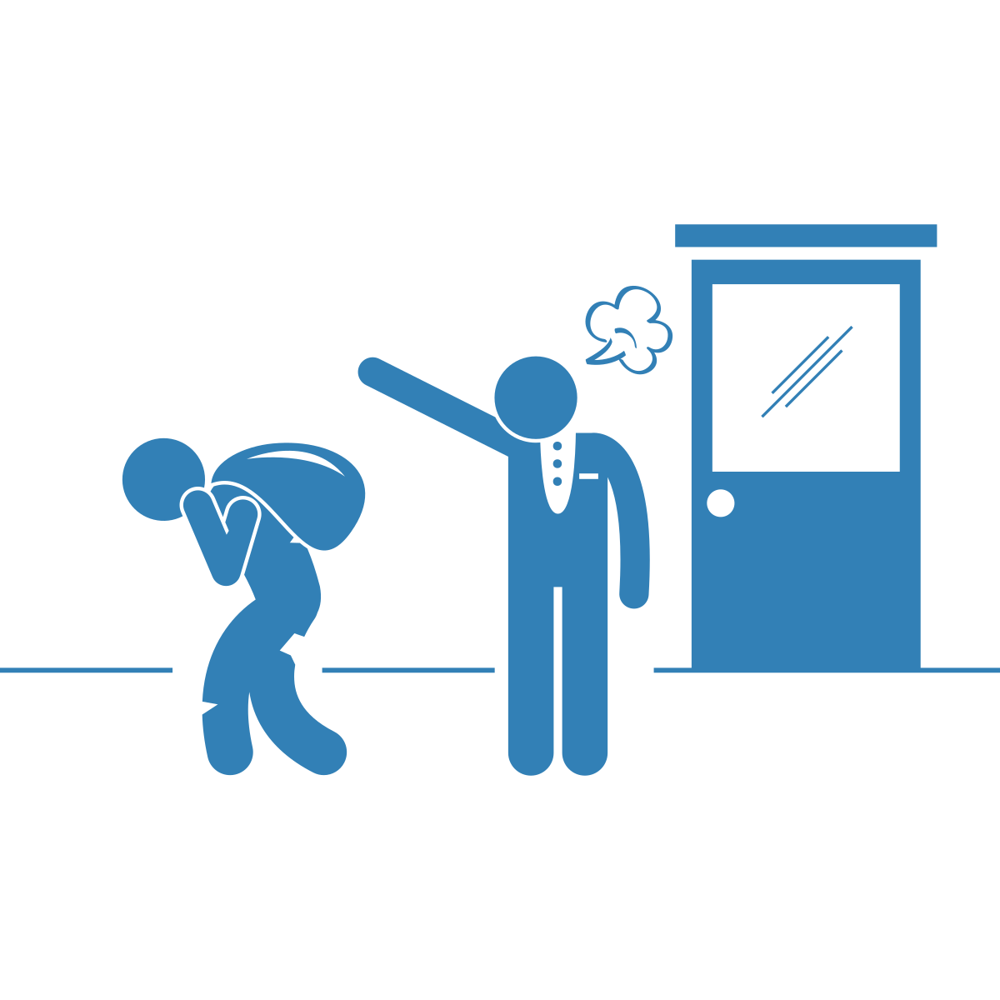
OPPRESSION
Maltraiter quelqu’un parce qu’il appartient à un certain groupe.
Notes:
En réfléchissant davantage au pouvoir, [CLIQUER] lorsque quelqu’un est traité injustement simplement parce qu’il appartient à un certain groupe, nous parlons en fait d’un phénomène appelé oppression. Les personnes opprimées se voient refuser le droit d’être pleinement elles-mêmes et ne sont pas toujours acceptées par la société.

Slide 17
PRIVILÈGE
Quelqu’un qui n’est pas confronté à des inconvénients
du fait de son appartenance à un certain groupe.
Notes:
Lorsque nous nous demandons qui n’a pas été traité injustement en raison de son identité, [CLIQUER] nous pensons en fait à ce que l’on appelle les privilèges. Une personne bénéficie de privilèges [CLIQUER] lorsqu’elle n’est pas confrontée à des inconvénients du fait de son appartenance à un certain groupe. Les personnes appartenant à des groupes privilégiés sont généralement mieux traitées que les autres, et sont généralement mieux acceptées par la société.
Par exemple, les Blancs peuvent habituellement conduire dans un quartier riche sans se faire arrêter par la police parce qu’ils ne semblent pas « suspects » dans ce contexte, et ils peuvent déambuler dans un magasin sans être suivis par un employé qui pense qu’ils vont voler quelque chose. C’est un privilège de ne jamais avoir à faire l’expérience de ce qu’on appelle le « profilage racial ».

Slide 18
Relier le privilège, l’oppression et le pouvoir
Ceux qui sont racialisés sont plus susceptibles d’être victimes d’intimidation fondée sur l'identité
POUVOIR
POUVOIR
Groupes privilégiés
Groupes opprimés
Notes:
Comme nous venons de l’identifier dans l’activité, certains groupes ont reçu des privilèges tandis que d’autres groupes ont été opprimés au fil du temps.
Lorsque cela se produit, cela continue à créer des différences de pouvoir entre les groupes de personnes. Ceux qui ont plus de privilèges continuent à avoir plus de pouvoir, et ceux qui sont opprimés continuent à en avoir moins.
[CLIQUER] Comprendre les différences de pouvoir peut nous aider à comprendre l’intimidation fondée sur l’identité, car celles-ci sont enracinées dans le pouvoir. Les différences de pouvoir fondées sur le genre, la race, l’origine ethnique, l’orientation sexuelle et le handicap, entre autres, ont été créées par ceux qui détiennent le pouvoir dans la société, en opprimant certains groupes et en privilégiant d’autres au fil du temps. Les déséquilibres de pouvoir dans la société au sens large sont alors une cause profonde (c’est-à-dire qu’ils servent de fondement au comportement) de ceux qui sont victimes d’intimidation et de ceux qui la perpètrent.
Toutes les personnes qui ont des privilèges ne perpètrent pas de l’intimidation fondée sur l’identité. Et toutes les personnes qui s’identifient à un groupe ayant subi une oppression n’en seront pas nécessairement victimes, mais toutes les personnes ayant subi de l’intimidation fondée sur l’identité font partie d’un groupe ayant subi une oppression. Ainsi, la société joue un rôle dans le fait de savoir qui est le plus susceptible d’être victime d’intimidation, et qui est le plus susceptible d’en être protégé. Cependant, les différences de pouvoir font que les personnes opprimées sont plus susceptibles d’être victimes d’intimidation fondée sur l’identité.
Ainsi, l’intimidation fondée sur l’identité ne consiste pas seulement à cibler un individu. Elle englobe également les attitudes négatives que les gens peuvent avoir à l’égard d’un groupe auquel ils s’identifient. Ces attitudes sont acquises au fil du temps en vivant dans une société où le pouvoir est utilisé pour privilégier certains et en opprimer beaucoup d’autres.

Slide 19
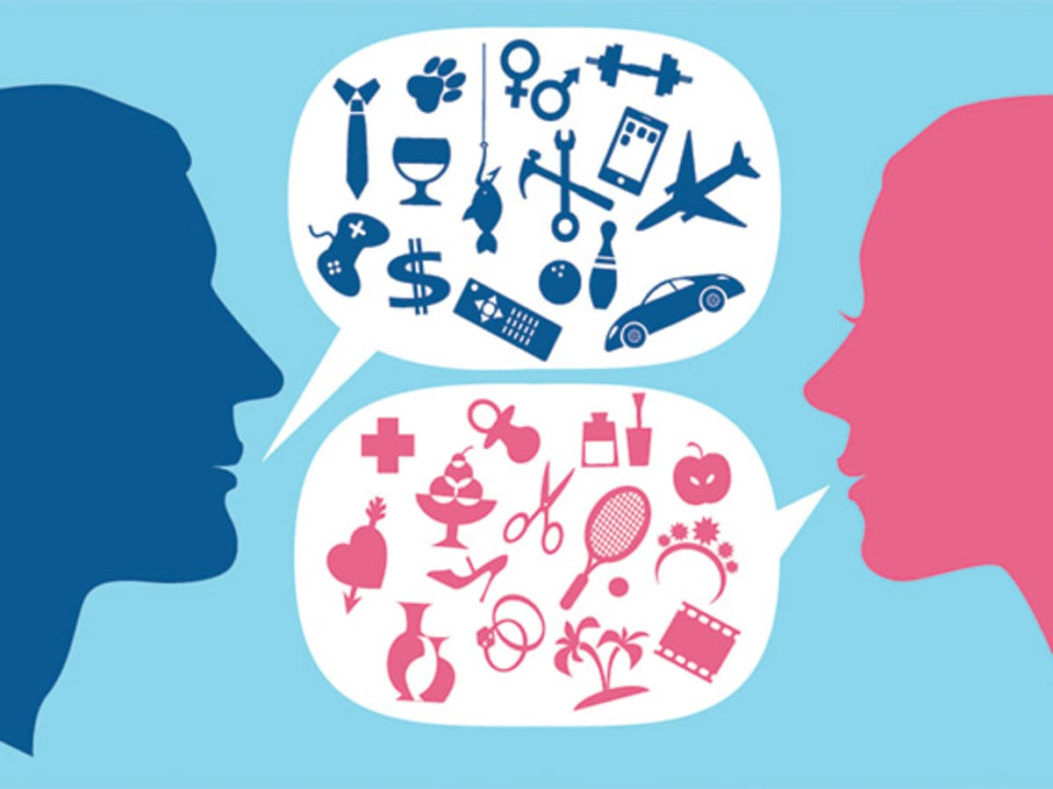
STÉRÉOTYPES
Croyances injustes que les gens ont à propos de groupes de personnes.
INVOLVES
NEGATIVE
ATTITUDES
ABOUT A GROUP
Notes:
En fin de compte, ces attitudes peuvent prendre la forme de ce que l’on appelle des stéréotypes.
Les stéréotypes sont [CLIQUER] les croyances injustes que les gens ont sur d’autres groupes de personnes.
Les stéréotypes se développent au cours de notre vie, au fil des interactions avec notre famille, nos amis et nos communautés. Parfois, nous apprenons simplement à accepter les croyances que nous avons entendues sur d’autres groupes de personnes. Souvent, nous ne sommes même pas conscients de nos suppositions et de nos préjugés, et de la façon dont ils peuvent être nuisibles.
Les personnes qui appartiennent à des groupes opprimés, et qui ont donc moins de pouvoir, sont soumises à des stéréotypes. Les croyances injustes qui persistent à propos de ces groupes maintiennent les déséquilibres de pouvoir que nous observons au niveau de la société.

Slide 20
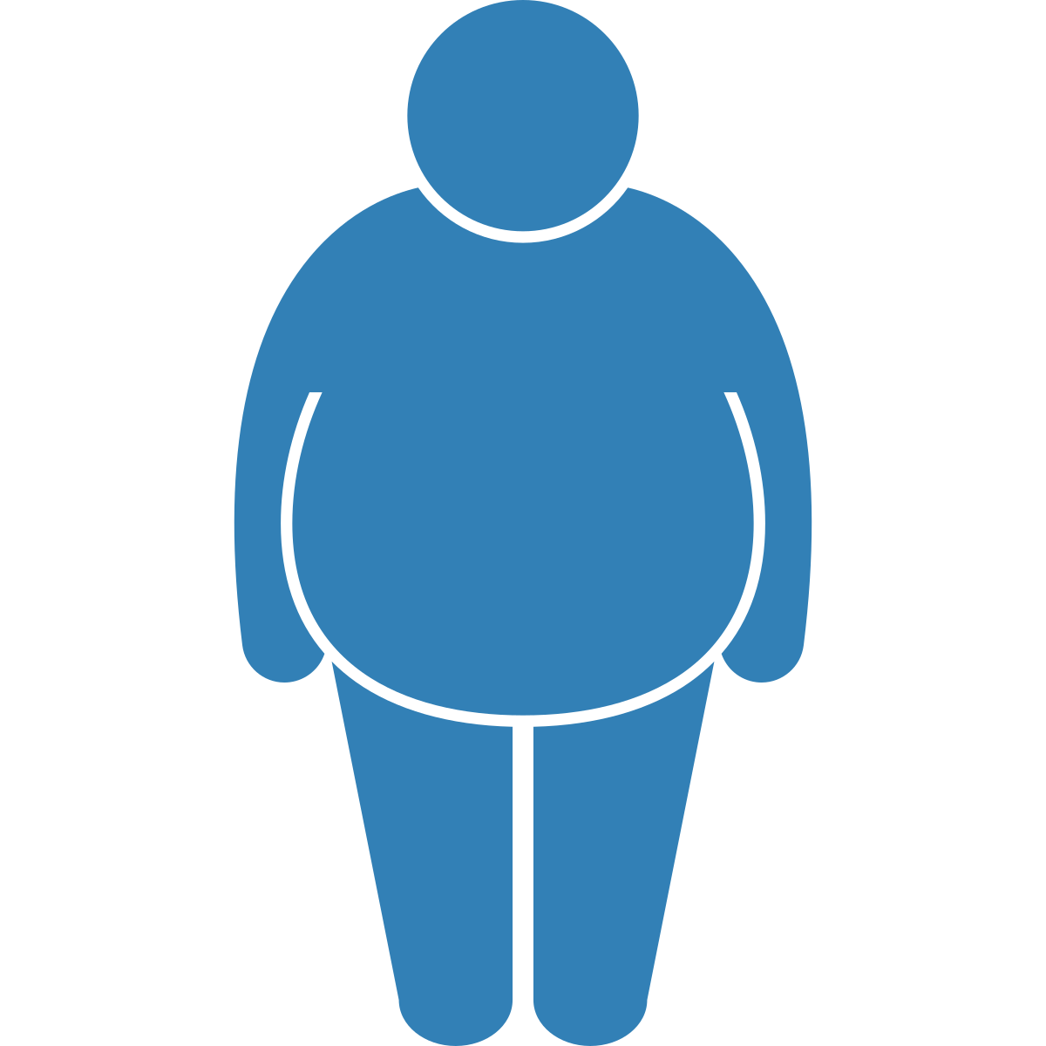
Un exemple de la manière dont les stéréotypes contribuent à l’intimidation fondée sur l'identité
INJURIER
Mais tout le monde mérite d’être bien traité!
Notes:
Par exemple, un stéréotype que les gens ont sur [CLIQUER] les personnes corpulentes est qu’elles sont paresseuses. Pour cette raison, les jeunes peuvent intimider les personnes corpulentes [CLIQUER] en les injuriant ou en décidant de ne pas les choisir comme coéquipiers au cours d’éducation physique.
L’utilisation de stéréotypes pour alimenter l’intimidation fondée sur l’identité reflète les croyances néfastes que les enfants et les jeunes peuvent avoir sur un groupe entier de personnes (dans ce cas, les personnes plus corpulentes). Ces actes d’intimidation fondée sur l’identité continuent d’opprimer les personnes sur la base de leur identité, contribuant ainsi au déséquilibre des pouvoirs.
[CLIQUER] Mais, comme nous l’avons déjà dit, tout le monde mérite d’être bien traité et a le droit de ne pas subir d’intimidation fondée sur des éléments de son identité tels que la corpulence, la race, l’origine ethnique, la nationalité ou le statut de nouvel arrivant, le genre, l’orientation sexuelle, la classe sociale ou le handicap.

Slide 21
Race (blanche)
Genre (fille)
Sexualité (lesbienne)
ABILITY
Notes:
Jusqu’à présent, nous avons parlé de chacun de ces groupes séparément. Mais nous faisons tous partie de nombreux groupes différents. Chacune de ces identités de groupe influence la façon dont les gens se déplacent dans le monde. Cela signifie qu’elle a un impact sur la façon dont les autres vous perçoivent, sur les soutiens dont vous disposez, sur les opportunités qui vous sont accessibles, etc.
C’est pourquoi, lorsque nous réfléchissons à l’intimidation fondée sur l’identité et à la manière de la prévenir, nous devons également réfléchir à la manière dont l’identification à de multiples groupes différents peut façonner les expériences et les comportements d’intimidation.
Par exemple, [CLIQUER] pensons à quelqu’un qui s’identifie comme une femme [DOUBLE-CLIQUER] blanche [DOUBLE-CLIQUER] et lesbienne [DOUBLE-CLIQUER]. Cela signifie que pour comprendre son expérience et savoir si elle est bien ou injustement traitée, nous devons réfléchir à la manière dont les différentes pièces de son identité s’assemblent.

Slide 22
A été victime d’homophobie (lesbienne)
N’a PAS été victime de racisme (blanche)
A été victime de sexisme (fille)
ABILITY
INTERSECTIONNALITÉ
Notes:
Elle a pu subir une oppression parce qu’elle est une femme [CLIQUER] et parce qu’elle est lesbienne [CLIQUER]. Cependant, elle n’a pas subi d’oppression fondée sur sa race parce qu’elle est blanche [CLIQUER] et qu’elle vit au Canada.
Il ne s’agit donc pas simplement de dire « cette personne est privilégiée » ou « cette personne est opprimée ».
Nous devons plutôt réfléchir à l’impact des différentes identités d’une personne sur ses expériences. Ce concept [CLIQUER] s’appuie sur une théorie plus large appelée intersectionnalité, élaborée par des universitaires noires et latino-américaines.

Slide 23
Intersectionnalité et intimidation
Homophobie (lesbienne)
Sexisme
(fille)
Race (Latina)
Notes:
Il est important de comprendre que les personnes qui subissent une oppression due à plusieurs éléments de leur identité sont plus exposées à l’intimidation.
Par exemple, pensez à Ryan [CLIQUER], une lesbienne qui n’est pas blanche comme dans le dernier exemple, mais latino-américiane. Elle est victime d’homophobie [CLIQUER] en raison de son identité lesbienne, de sexisme [CLIQUER] parce que c’est une femme, et de racisme [CLIQUER] parce qu’elle est latino-américaine et qu’elle vit au Canada.
À quoi peut ressembler l’expérience d’homophobie, de sexisme et de racisme pour Ryan? En d’autres termes, à quels stéréotypes ou stigmates Ryan peut-elle être confrontée?

Slide 24
Homophobie (lesbienne)
Sexisme
(fille)
Race (Latina)
Ryan est confrontée à des stéréotypes fondés sur les 3 éléments de son identité
Plus tendance à être victime d’intimidation fondée sur l'identité
Notes:
Pour bien comprendre l’expérience de Ryan, nous ne pouvons pas considérer l’homophobie, le sexisme et le racisme comme des éléments séparés. Nous devons plutôt réfléchir à la manière dont ceux-ci s’imbriquent les uns dans les autres. Autrement dit, nous ne pouvons pas nous contenter de penser à son expérience en tant que lesbienne, latino-américaine et femme… Nous devons plutôt réfléchir à son expérience en tant que lesbienne latino-américaine.
Réfléchissons-y un peu plus. Nous avons discuté des trois formes d’oppression que Ryan subit parce que trois éléments de son identité la rendent différente des groupes majoritaires. Mais ces identités interagissent également pour signifier que ses expériences en tant que lesbienne latino-américaine sont uniques et qu’elle a encore moins de pouvoir qu’une lesbienne blanche ou un garçon latino-américain.
Par exemple, les séries, les films et les chansons ont à maintes reprises stéréotypé les Latino-américaines comme des femmes portant des vêtements moulants, ayant un caractère explosif et travaillant souvent comme femmes de ménage. Pour cette raison, Ryan est plus susceptible d’être intimidée pour ce qu’elle porte. Il s’agit d’un type unique d’intimidation fondée sur l’identité que Ryan peut subir, mais qu’un garçon latino-américain ou une lesbienne blanche ne subirait probablement pas.
[AIDE À LA FACILITATION]
Si cela permet de lancer la conversation, vous pouvez utiliser les exemples suivants de stéréotypes dans les médias (ou d’autres exemples suggérés par les élèves) :
Série : Famille moderne (Modern Family - Gloria, un personnage latino-américain, a un tempérament fougueux, s’habille de manière sexy)
Films : Romance à Manhattan (Maid in Manhattan - le personnage principal joué par Jennifer Lopez, une Latino-américaine, est une femme de ménage)
Chansons : Girl Like Me (sur le fait que les Latino-américaines doivent être canons et sexy)

Slide 25
Comprendre les impacts
Les jeunes qui subissent de l’intimidation liée à plusieurs parties de leur identité rapportent les plus grands effets négatifs de l’intimidation.
Peut avoir de la difficulté à trouver du soutien
Notes:
[CLIQUER] Les adolescents qui subissent de l’intimidation liée à plusieurs parties de leur identité rapportent les plus grands effets négatifs de l’intimidation.
[CLIQUER] Les adolescents qui subissent de multiples formes d’oppression, et qui ont donc moins de pouvoir social, peuvent également avoir du mal à trouver du soutien car les espaces et les ressources disponibles peuvent se concentrer sur une seule forme d’oppression. Par exemple, Ryan peut trouver du soutien auprès de l’alliance gays-hétéros (AGH) de son école pour l’intimidation homophobe, mais le groupe de l’AGH peut ne pas comprendre ses expériences d’intimidation raciste.
Si nous ne prenons pas le temps de comprendre l’intersectionnalité, nous ne pouvons pas comprendre pleinement l’expérience vécue par une personne, et nous divisons involontairement des communautés qui devraient travailler ensemble. Nous devons comprendre comment les expériences d’oppression des personnes se chevauchent souvent pour causer encore plus de difficultés. Si nous pouvons comprendre cela, nous pouvons créer des espaces dans les écoles qui répondent aux besoins uniques des élèves.

Slide 26
Notes:
N’oubliez pas que ces croyances sur les personnes à traiter correctement et celles à traiter injustement sont acquises (consciemment ou inconsciemment) tout au long de notre vie. Ce sont des messages que nous entendons dans [CLIQUER] les films et les chansons, dans [CLIQUER] nos familles et auprès de nos amis, et dans [CLIQUER] nos propres communautés.
Au niveau de la société, de nombreux messages nous indiquent qui détient le plus de pouvoir par rapport aux autres.
Mais, même si ces messages sont très présents dans la société, nous ne sommes pas obligés de les accepter. Au contraire, nous devons apprendre et mieux faire afin de changer les choses. Si nous ne nous rendons pas compte de l’existence d’un traitement médiocre et injuste de certains groupes de personnes, nous continuerons simplement à suivre le statu quo et à causer du tort.

Slide 27
Notes:
Il y a beaucoup de choses que nous pouvons faire ici, dans nos salles de classe et nos écoles, pour nous assurer que chacun dans notre environnement soit respecté, et pour participer à un changement social positif. [CLIQUER] Dans d’autres présentations, nous parlerons des stratégies que nous pouvons utiliser pour créer des environnements inclusifs et faire en sorte que chacun puisse détenir du pouvoir.

Slide 28
1
L’intimidation fondée sur l’identité est une question de déséquilibre de pouvoir.
2
Ces déséquilibres de pouvoir sont le reflet de grands enjeux de société.
3
Tout le monde a le droit d’être bien traité, et personne ne devrait être victime d’intimidation fondée sur l’identité.
Ce que nous
savons maintenant!
4
Commencez par déterminer qui est traité différemment en fonction de son identité.
5
Corrigez les déséquilibres de pouvoir de sorte que tous soient traités avec respect.
Notes:
En résumé, [CLIQUER] l’intimidation fondée sur l’identité est une question de déséquilibre de pouvoir. [CLIQUER] Ces déséquilibres de pouvoir reflètent des problèmes de société plus larges, à savoir qui a du pouvoir et est privilégié, et qui a moins de pouvoir et est opprimé. L’intimidation fondée sur l’identité cible des groupes spécifiques d’individus et les opprime davantage.
Bien que les gens soient victimes d’intimidation fondée sur l’identité pour des facteurs qui semblent concerner « l’individu » (genre, orientation sexuelle), la raison pour laquelle ces facteurs donnent du pouvoir à certaines personnes sur d’autres est ancrée dans les croyances sociétales.
[CLIQUER] Tout le monde a le droit d’être bien traité, et personne ne devrait être victime d’intimidation fondée sur l’identité.
Pour s’assurer que chacun soit respecté dans nos écoles, nos classes et dans les relations entre pairs, [CLIQUER] nous devons d’abord identifier qui est traité différemment en fonction de son identité. Prendre conscience des différentes identités et de la façon dont cela affecte nos attitudes et nos croyances est une première étape dans la prévention de l’intimidation fondée sur l’identité dans la classe.
Une fois que nous avons compris cela, nous pouvons [CLIQUER] passer à l’apprentissage de l’utilisation positive du pouvoir pour corriger les déséquilibres de pouvoir afin que tout le monde soit traité avec respect (un sujet que nous aborderons dans une prochaine leçon).

Slide 29
Merci aux partenaires et collaborateurs!
Contribution financière de Ministère de l’Éducation de L’Ontario

